Slide 1

AWARENESS & INTERPRETATION
BUSINESS CONTINUITY MANAGEMENT SYSTEM
ISO 22301:2012

Slide 2
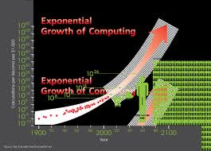

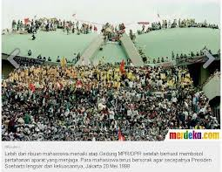


Fakta Perubahan
Perubahan Eksponsial
Perubahan Budaya
Masyarakat Kritis
Media Sosial
Kompetisi
Notes:
Apakah Anda setuju dengan globalisasi ? Globalisasi adalah persaingan yang tidak fair, karena mengadu negara maju dengan negara yang baru mau maju. Sama seperti mengadu jawa dengan papua. Kita harus menyadari bahwa kita ketinggalan, oleh karena itu kita harus lari lebih cepat
Contoh-contohnya harus lebih diarahkan ke bisnis

Slide 3

Pelanggan dan Stakeholders
(Pelanggan / customer, Suppliers, Pemerintah, Masyarakat, Pemegang Saham, Headquarters, Asuransi, dll)
Apakah anda mentoleransi masalah?
Jika itu terjadi karena suatu insiden?
(Listrik padam, kerusakan infrastruktur, kebakaran, gempa bumi, huru-hara, gangguan internet, kekurangan tenaga kerja, dll)

Slide 4
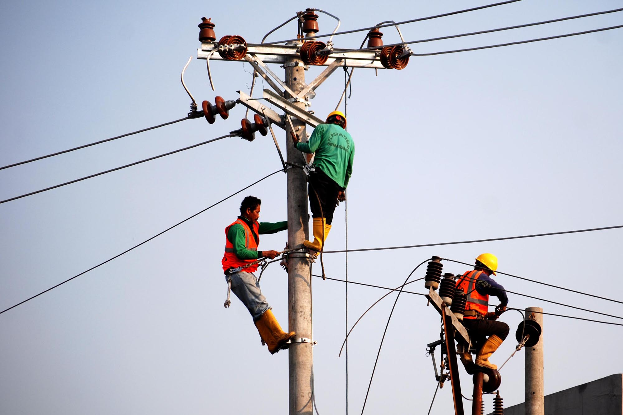
Jika ada gangguan operasional sebagian atau total
Apa dampak ke Pelanggan dan Stakeholders lainnya?
Kehilangan produktivitas, kehilangan keuntungan, kehilangan reputasi, kehilangan kesempatan, kehilangan data, gangguan di pelanggan, reputasi yang buruk, dll
Seberapa besar gangguan DAPAT DITOLERANSIKAN oleh Pelanggan dan Stakeholders

Slide 5
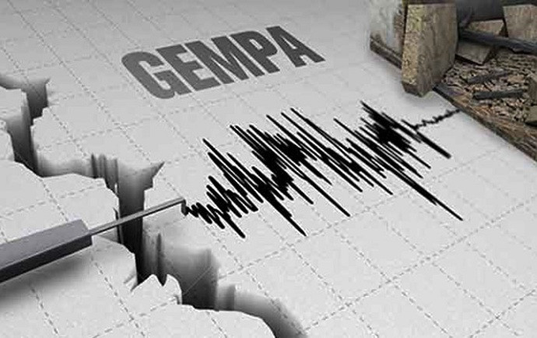

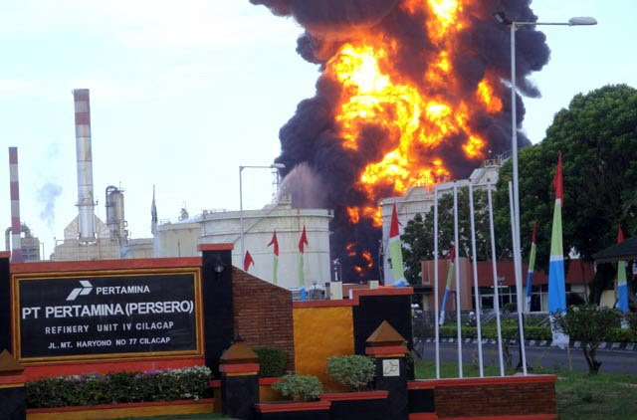

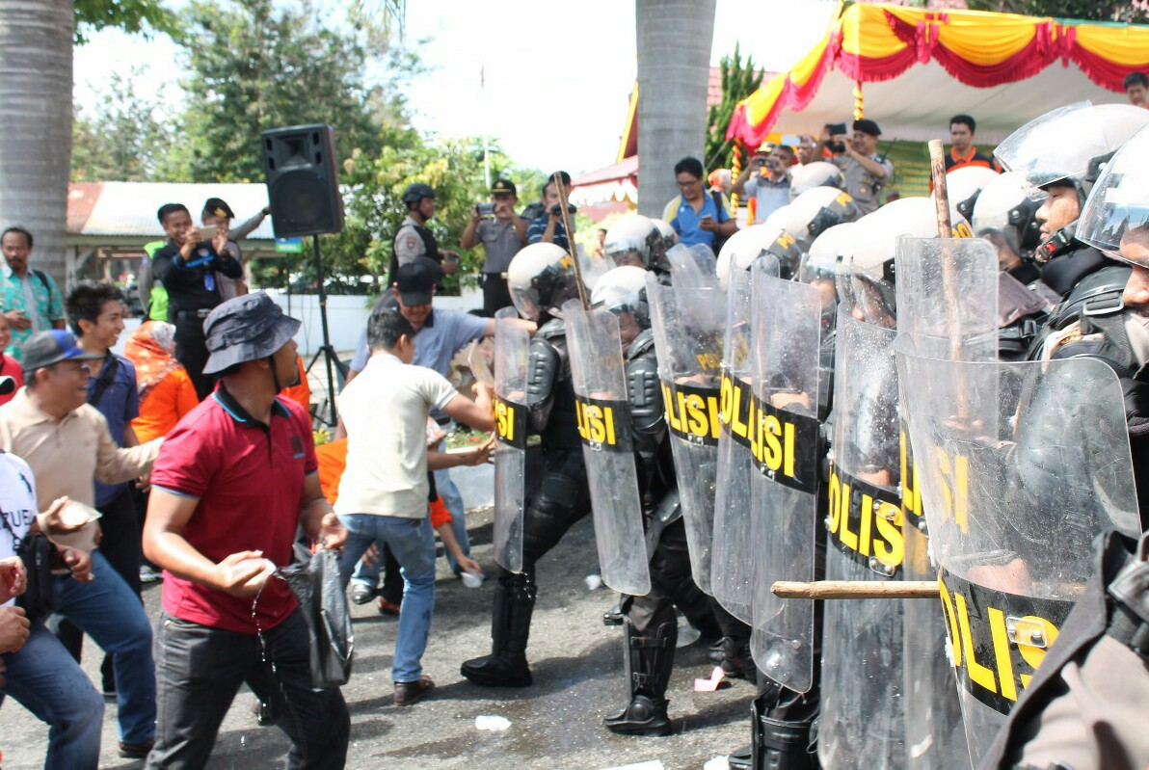


Bagaimana tetap bisa menyediakan layanan setelah terjadi gangguan ?
Gangguan Insiden

Slide 6

Apa itu ?
BCM
Business Continuity / Kelangsungan Usaha
Kemampuan organisasi untuk tetap menyediakan produk dan jasa pada tingkatan standar yang telah disepakati setelah gangguan insiden.
(Source : ISO 22301, Clause 3.3)
Business Continuity Management / Manajemen Kelangsungan Usaha
Proses manajemen holistik yang mengidentifikasi potensi ancaman terhadap organisasi dan operasi bisnisnya, jika terjadi, mungkin menyebabkan dan menyediakan kerangka kerja untuk membangun ketahanan organisasi dengan kemampuan respon efektif yang melindungi kepentingan dari pihak yang berkepentingan, reputasi dan aktivitas yang menghasilkan nilai.
(Source : ISO 22301, Clause 3.3)

Slide 7


ISO 22301 : 2012
Persyaratan Sistem Manajemen Kelangsungan Usaha
Mencegah & Mengurangi Dampak ke :
Karyawan
Pelanggan
Lingkungan
Perusahaan sekitar
Pemegang saham
Pemerintah
Supplier / Pemasok
Melindungi perusahaan
Mengurangi kemungkinan terjadi insiden
Menyiapkan rencana tanggap darurat
Memulihkan ke kondisi normal

Slide 8
PDCA MODEL ISO 22301 : 2012
Continual improvement of business continuity management system (BCMS)
Interested Parties
Requirements for business continuity
Establish
(Plan)
Interested Parties
Managed business continuity
Maintain and Improve (Act)
Implement and Operate
(Do)
Monitor and Review
(Check)

Slide 9

ISO 22301 : 2012
4 | Konteks Organisasi
 | 4.1 | Pemahaman organisasi dan konteksnya
 | 4.2 | Memahami kebutuhan dan ekspektasi pihak berkepentingan
 | 4.3 | Menentukan lingkup sistem manajemen
 | 4.4 | Sistem manajemen kelangsungan usaha
5 | Kepemimpinan
 | 5.1 | Kepemimpinan dan komitmen
 | 5.2 | Komitmen manajemen
 | 5.3 | Kebijakan
 | 5.4 | Peran, tanggungjawab dan wewenang organisasi
6 | Perencanaan
 | 6.1 | Tindakan untuk menangani risiko dan peluang
 | 6.2 | Tujuan kelangsungan usaha dan rencana untuk mencapainya
7 | Dukungan
 | 7.1 | Sumber daya
 | 7.2 | Kompetensi
 | 7.3 | Kesadaran
 | 7.4 | Komunikasi
 | 7.5 | Informasi terdokumentasi
8 | Operasi
 | 8.1 | Perencanaan dan pengendalian operasional
 | 8.2 | Analisis dampak usaha dan penilaian risiko
 | 8.3 | Strategi kelangsungan usaha
 | 8.4 | Menetapkan dan menerapkan prosedur kelangsungan usaha
 | 8.5 | Latihan dan pengujian
9 | Evaluasi Kinerja
 | 9.1 | Pemantauan, pengukuran, analisis dan evaluasi
 | 9.2 | Audit internal
 | 9.3 | Tinjauan manajemen
10 | Peningkatan
 | 10.1 | Ketidaksesuaian dan tindakan korektif
 | 10.2 | Peningkatan terus-menerus

Slide 10
KONTEKS ORGANISASI
Isu Internal dan Eksternal saat ini dan mendatang (4.1),
Kebutuhan dan ekspektasi pihak yang berkepentingan (4.2)
Perencanaan (6.1, 8.1)
Operasional (8)
Manajemen Perubahan (8)
Sistem Berbasis Pencegahan
Zero Problem
Zero Defect
Zero Accident
Zero Pollution
Efficient and effective
Strategi Bisnis
Strategi Project (Project Management)
Menetapkan operasional yang excellent
Monitoring
Menganalisa dampak perubahan
Problem Solving Management (10.1)
Quick actions terhadap problem
Problem solving terhadap akar penyebab problem
Gangguan Insiden
Emergency response
Recovery plan
Kebutuhan sumberdaya
Revisi sistem
Risk Management
Pencegahan terhadap Risiko dan Optimalisasi Peluang

Slide 11
Konteks organisasi (4)
Memahami Kebutuhan dan Harapan dari Pihak yang Berkepentingan (4.2)
Memahami organisasi dan konteksnya (4.1)
Organisasi harus Menetapkan :
1. Isu Internal:
Budaya
Performa
Kebijakan
Dll
2. Isu Eksternal:
Budaya, Sosial, Politik, Peraturan, Keuangan, Teknologi, dll
Kompetisi
Kondisi lingkungan sekitar
Dll
Lingkup Sistem Manajemen (4.3)
Pertimbangan isu internal & eksternal dan pihak yang berkepentingan
Peraturan dan persyaratan lain
Aktivitas, produk dan jasa
Proses BCMS yang terkait dengan Proses Bisnis Perusahaan (4.4)
Manajemen Risiko (6.1)

Slide 12
TOP MANAGEMENT
Komitmen Manajemen (5.1)
Perencanaan
Menetapkan kebijakan dan sasaran BCMS
Mengintegrasikan proses BCMS kedalam Proses Bisnis Organisasi
Menyediakan Sumberdaya yang diperlukan
Menetapkan peran, tanggungjawab dan kewenangan
Implementasi
Memastikan bahwa risk management dilaksanakan
Memastikan bahwa Business Continuity Strategy dan Procedures ditetapkan
Memastikan bahwa latihan dan pengujian BCP dilaksanakan
Mempromosikan dan mengkomunikasikan pentingnya BCMS
Evaluasi Hasil & Improvement
Memastikan bahwa BCMS telah mencapai hasil yang diharapkan
Memastikan bahwa proses continual improvement berjalan
Memastikan bahwa internal audit dan management review berjalan
Keterlibatan
Mendefinisikan risiko dan tingkat risiko yang dapat diterima
Terlibat aktif dalam pelatihan dan pengujian

Slide 13

Manajemen puncak harus :
- Menetapkan, menerapkan dan memelihara KEBIJAKAN BCMS (5.3)
- Memastikan PERAN, TANGGUNGJAWAB DAN KEWENANGAN (5.4)
KEBIJAKAN BCMS
Sesuai dengan tujuan organisasi
Menyediakan kerangka tujuan BCMS
Komitmen untuk pemenuhan persyaratan yang berlaku
Komitmen untuk peningkatan berkelanjutan
Tersedia, dikomunikasikan dan dikaji ulang secara berkala
Peran, Tanggung Jawab dan Kewenangan :
Menetapkan tanggung jawab dan kewenangan peran yang relevan dengan BCMS. Dan juga untuk :
Memastikan bahwa BCMS memenuhi persyaratan Standar ISO 22301:2012
Melaporkan kinerja BCMS kepada Manajemen Puncak
Ditetapkan
Dikomunikasikan
Di semua tingkatan organisasi
Dan dipelihara sebagai informasi terdokumentasi

Slide 14


KONDISI SAAT INI MENGHARUSKAN PERUSAHAAN
BERALIH DARI MELAKUKAN TINDAKAN SETELAH TERJADI MASALAH MENJADI TINDAKAN SEBELUM TERJADI MASALAH
Beralih dari Perbaikan
ke Pencegahan !!
Menghilangkan Potensi Insiden sehingga masalah tidak terjadi
Melakukan tindakan untuk menghilangkan penyebab insiden sehingga kasus yang sama tidak terulang
Tindakan Pencegahan
(Preventive Action)
Tindakan Perbaikan
(Corrective Action)
Waktu
Today
“Potensi” Problem
Masalah
RISK MANAGEMENT

Slide 15
MANAJEMEN RISIKO (6.1)
Manajemen Risiko
Risiko
Risiko Organisasi (4.1, 4.2)
Menangani Risiko yang menghambat pencapaian sasaran organisasi
Risiko Proses (6.1, 8.1)
Menangani Risiko yang terkait dengan proses bisnis, tujuannya menciptakan proses anti salah
Teknik : SIPOCORR (Supplier-Input-Process-Output-Customer-Objectives-Risk-Reference). Kombinasi pendekatan proses + risiko, originalitas metode Sentral Sistem Consulting
Risiko Operasional (8)
Menangani risiko operasional yang terkait dengan aktivitas, produk dan jasa
Teknik : BIA, FMEA, HIRADC, HAZOPS, dll
Risiko Keseharian (8.1)
Menangani Risiko dalam kegiatan harian
Teknik : Risk based thinking, dalam membuat keputusan, mengerjakan hal baru, merubah, kita harus selalu memikirkan risiko yang mungkin terjadi (Management of Change)

Slide 16
INSIDEN
Periode Maksimum yang Ditoleransikan saat Gangguan
Normal
Operasi
Aktivitas
Pemulihan
Rencana Tanggap
Darurat +
Contingency Plan
Tanggap
Darurat
Rencana Pemulihan + Implementasi Contingency Plan
Normal Operasi
Pra Insiden
(Manajemen Risiko)
Insiden
Paska Insiden
(Manajemen Krisis)

Slide 17


Analisis Dampak Usaha & Penilaian Risiko (8.2)
Identifikasi Fungsi Bisnis (8.2.2)
Identifikasi Proses Bisnis (8.2.2)
Impact Analysis
Penetapan MTPD, RTO
Penilaian Dampak Bisnis (8.2.2)
Tetapkan Faktor Dampak Bisnis (8.2.2)
Penetapan Strategi Kelangsungan Usaha (8.3)
Penetapan Prosedur Kelangsungan Usaha (8.4)

Slide 18


STRATEGI KELANGSUNGAN USAHA (8.3)
Analisis Dampak Usaha & Penilaian Risiko
TUJUAN
Tetap bisa melayani
pelanggan dengan
batasan tertentu
Strategi Kelangsungan Usaha atau
Contingency Plan
Melindungi manusia
& lingkungan
Menjaga kepentingan dari stakeholders lainnya
Sumber daya yang dibutuhkan :
SDM
IT
Infrastruktur
Transportasi
Keuangan
Supplier

Slide 19
Strategi Kelangsungan Usaha (8.3)
INSIDEN | DAMPAK | STRATEGI / CONTINGENCY PLAN | PEMULIHAN
Kebakaran di pabrik | Tidak bisa memproduksi dan mengirim barang ke pelanggan Korban jiwa | Mengalihkan proses produksi ke grup / supplier Mengevakuasi karyawan dan orang didalam perusahaan | Perbaikan fasilitas produksi kurang dari 10 bulan Menyewa tempat kerja untuk proses lainnya
Listrik padam mendadak | Tidak bisa memproduksi dan mengirim barang Aktivitas administrasi terganggu | Mengaktifkan genset Koordinasi dengan PLN Recovery barang dengan stok di gudang | Mengaktifkan mesin-mesin setelah listrik telah menyala kurang dari 30 menit

Slide 20
Rencana Tanggap Darurat (8.4.1)
Tim Tanggap Darurat (8.4.2)
Prosedur Kelangsungan Usaha (8.4)
Sistem Komunikasi (8.4.3)
Latihan & Pengujian (8.5)
Rencana Kelangsungan Usaha (8.4.4)
Aktivasi Rencana Kelangsungan Usaha (8.4.4)
Evaluasi Rencana Kelangsungan Usaha (9.3)

Slide 21
Prosedur Kelangsungan Usaha (8.4)
Penanganan
sampai kondisi
aman
Insiden /
Kondisi Darurat
Bukan
Ya
Tanggap
Darurat &
Komunikasi
Aktivasi
Rencana
Kelangsungan
Usaha
Pemulihan
Paska kondisi
Darurat
Kondisi
normal
Screening kondisi krisis ?

Slide 22

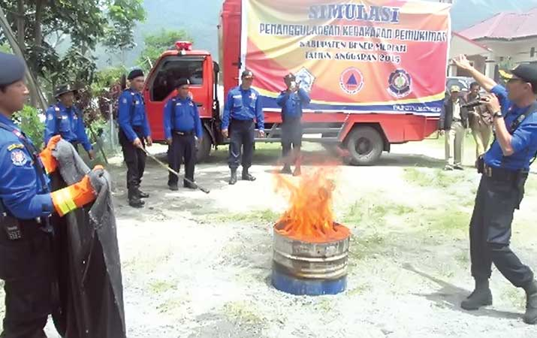
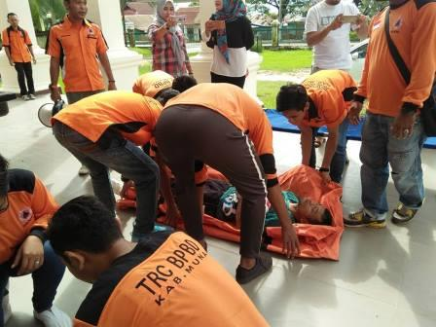
Latihan & Pengujian (8.5)
Latihan & Pengujian dapat dilakukan dengan 3 Jenis :
• Table-Top
Melakukan simulasi penanganan kondisi darurat dengan cara membaca skenario dan tindakan yang perlu dilakukan kepada tim tanggap darurat dan karyawan terkait
• Functional
Melakukan simulasi dan ujicoba penanganan kondisi darurat dengan tim tanggap darurat secara fungsional. Misal : tim penanganan kebakaran, tim evakuasi, dll.
• Full-Scale
Melakukan simulasi dan ujicoba penanganan kondisi darurat dengan seluruh tim tanggap darurat, tim manajemen krisis dan seluruh pihak yang terkait.

Slide 23
Evaluasi Kinerja BCMS (9)
Pemantauan, Pengukuran, Analysis & Evaluasi (9.1.1)
Rencana
Kelangsungan
Usaha (9.1.2)
Tinjauan
Manajemen (9.3)
Sasaran / Tujuan BCMS
Internal Audit
(9.2)
Evaluasi Kinerja
What to do ?
Corrective Action
(SMMK3L 10.2)
Improvement
(SMMK3L 10.3)

Slide 24
9.2 Internal Audit
Menetapkan program internal audit sesuai interval yang telah ditentukan untuk memeriksa apakah
BCMS dijalankan sesuai rencana dan persyaratan yang telah ditetapkan oleh pelanggan
Dipelihara dan diimplementasikan secara efektif
Schedule audit dibuat berdasarkan
Penilaian risiko
Perubahan yang mempengaruhi organisasi *
Hasil audit sebelumnya
Auditor yang digunakan harus independen dan tidak melakukan audit areanya sendiri
CATATAN :
Lihat ISO 19011 sebagai panduan pelaksanaan audit

Slide 25
9.2 Internal Audit
Memastikan bahwa tindakan koreksi dan korektif terhadap ketidaksesuaian dan penyebab ketidaksesuaian telah dilakukan tanpa adanya penundaan
Harus dilakukan review terhadap efektifitas tindakan korektif
Hasil review efektifitas tindakan korektif harus dilaporkan
Menyimpan informasi yang didokumentasikan sebagai bukti pelaksanaan program audit dan hasil audit

Slide 26



9.3 Tinjauan Manajemen
Inputan Tinjauan Manajemen :
a) status tindakan dari tinjauan manajemen sebelumnya,
b) perubahan dalam isu eksternal dan internal yang relevan dengan BCMS,
c) informasi mengenai kinerja kelangsungan usaha, termasuk kecenderungan pada
1) ketidaksesuaian dan tindakan korektif,
2) pemantauan dan hasil evaluasi pengukuran,
3) hasil audit,
d) kemungkinan untuk peningkatan terus-menerus.
Kumpulkan Raw Data
Management
Review
Preparation
Lakukan Analisis
Buat Summary Report

Slide 27


9.3 Tinjauan Manajemen
Pembahasan meliputi summary report dan status action plan sebelumnya
Pembahasan dilakukan oleh penanggung jawab setiap divisi/ bagian.
Management
Review Execution
Meeting Pembahasan
Output dari tinjauan manajemen berupa keputusan dan tindakan yang terkait dengan
Peluang untuk peningkatan*
Kebutuhan perubahan BCMS
Kebutuhan sumber daya
Management
Review Output
Buat Resume Hasil
Management Review

Slide 28



Ketidaksesuaian dan Tindakan Korektif
Identifikasi ketidaksesuaian
Reaksi terhadap dampak ketidaksesuaian
Laporkan ke Tinjauan Manajemen
Analisa penyebab ketidaksesuaian
Identifikasi proses sejenis yang memungkinkan terjadi ketidaksesuaian
Perubahan terhadap BCMS (standarisasi)
Efektif ?
Menetapkan & melaksanakan tindakan korektif
Organisasi harus menyimpan informasi terdokumentasi sebagai bukti dari:
sifat ketidaksesuaian dan setiap tindakan yang dilakukan berikutnya;
hasil dari setiap tindakan korektif..

Slide 29

10.2 Peningkatan Berkelanjutan
Perusahaan harus melakukan peningkatan keefektifan BCMS secara berkesinambungan, mencakup :
Mengurangi dan mencegah insiden
Mengkoreksi, mencegah atau mengurangi efek yang tidak diinginkan
Meningkatkan kinerja dan efektifitas BCMS
CATATAN Contoh peningkatan dapat mencakup koreksi, tindakan korektif, peningkatan berkelanjutan, terobosan perubahan, inovasi dan re - organisasi.

